Slide 1
Малювальна школа Мурашка

Slide 2
Загальні відомості
Малювальна школа Мурашка — навчальний художній заклад в Києві, заснований 1875 року українським художником-педагогом Миколою Мурашком. Утримувалася коштом І.Терещенка.

Slide 3
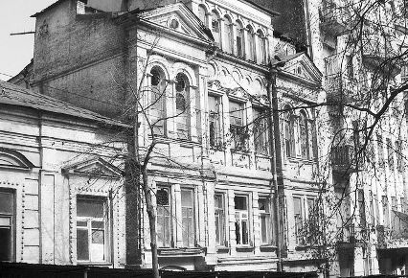

Slide 4
Микола Іванович Мурашко
(1844–1909) народився у Глухові. Український художник і педагог. Навчався у художника-реставратора, викладав малювання в 1-й гімназії , реальному училищі, Колегії Павла Галагана. У 1875 році організував і очолив Рисувальну школу. З 1901 жив у селищі Бучі поблизу Києва, де і помер. Похований на Лук'янівському цвинтарі .

Slide 5
Історія
1875 року київський живописець Микола Мурашко відкрив у себе вдома Малювальну школу. Кошти на відкриття школи спочатку збирала громада. Далі невеликою сумою допомогла міська дума, але найбільше посприяв меценат Іван Терещенко. Завдяки внесеній ним сумі навчальний заклад зміг перебратися до зручного приміщення і довести число учнів до 250.

Slide 6
Історія
Спочатку це була приватна художня школа, а з 1876 р. стала міською. Цей навчальний заклад відіграв значну роль в становленні українських національних кадрів художників. В ньому отримали художню освіту багато, в майбутньому відомих, художників:

Slide 7
Пимоненко Микола
(1862 – 1912) народився у Києві в родині майстра іконопису. Учень відомих українських художників. Видатний український художник-жанрист. Зробив значний внесок у створення національної школи реалістичного мистецтва.

Slide 8
Дядченко Григорій
(1869 – 1921)народився в селі Шевченкове Звенигородського району Черкаської області.
В 1884—1889 роках вчився в Київській рисувальній школі Миколи Мурашка. Малював пейзажі та портрети.

Slide 9
Світлицький Григорій
(1872–1948)народився у Києві. Учень І. Рєпіна і М. Кузнецова. Працював переважно в техніці графіки: ілюстрував книжки, виконував портрети,плакати згодом перейшов до актуальної тематики.

Slide 10
Замирайло Віктор
(1868–1939) народився в Черкасах. Допомагав М. О. Врубелю при реставрації фресок Кирилівської церкви, також був помічником В. М. Васнєцова у виконанні розписівВолодимирського собору. Оформлював та ілюстрував книги.

Slide 11
Історія
Також навчались С. П. Костенко, І. С. Їжакевич, , М. І. Жук, А. А. Курінний, Ф. С. Красицький; також навчались В. О. Сєров, К. С. Малевич. Школу відвідували та надавали їй матеріальну допомогу відомі художники Російської імперії : І. Ю. Рєпін, М. М. Ге, М. О. Врубель, Я. Станіславський. Також у школі проводились художні виставки українських та російських художників.

Slide 12
Історія
Спочатку школа розташовувалась в домі Тарнавського по вулиці Трьохсвятительській, в 1876–1880 рр. в одному з приміщень міської Думи, в 1880–82 рр. в будинку на Афанасіївській вулиці (зараз І. Франка вулиця), в 1882–91 на Великій Володимирській вулиці (нині Володимирська вулиця) в будинку № 46, а з 1891–№ 47 (обидві будівлі не збереглись).

Slide 13
Історія
Київська художня школа проіснувала до 1901 року, коли на її основі було організоване Київське художнє училище. Про діяльність художньої школи розповів сам Микола Мурашко в своїй книзі спогадів «Записки старого вчителя».

Slide 14
Дякуємо за увагу!

